Slide 1
Наши мечты
Ресурсная группа «Умничка»

Slide 2
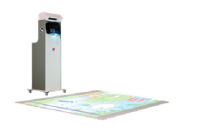
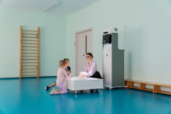
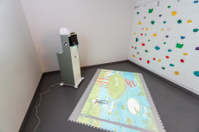
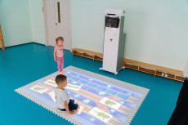
Интерактивный комплекс Innovatic
Innovatic — разработка с элементами дополненной реальности, которая с помощью проектора и специального датчика превращает пол в сенсорную поверхность. Благодаря конструкции с колёсиками вы можете перемещать оборудование в любое удобное для вас место!
Комплекс легко может стать многофункциональным, если добавить к нему подкатную Песочницу. Это уникальное сочетание классической игры с песком и передовых технологий. Вы получаете мощный инструмент для всестороннего развития ребёнка, который превратит обычные песочницу и пол в волшебный мир открытий!

Slide 3
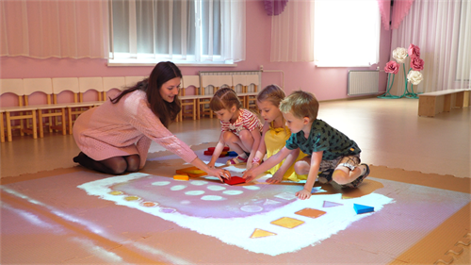
во время игры ребёнок взаимодействует не только с дополненной реальностью, но и с реальными физическими предметами - фигурами VayToy. Интерактивный пол Magium легко настраивается и адаптируется под потребности педагога. Работать с оборудованием без труда могут даже люди, плохо разбирающиеся в компьютерной технике. Оживающий пол становится любимым детским развлечением и увлекательным способом обучения. Magium может использоваться для развития и обучения детей с РАС. Устройство развивает слух, зрение, тактильные ощущения, позволяя малышам с ограниченными возможностями быстрее адаптироваться к окружающей среде.

Slide 4
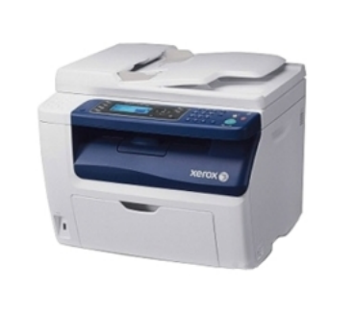
Многофункциональное устройство: цветной принтер, сканер, копир.

Slide 5

Привлечение мобильных технологий к работе по поведенческой коррекции у детей с расстройствами аутистического спектра (РАС) становится все более распространенной стратегией. Использование планшетов, ноутбуков и других гаджетов позволяет специалистам создавать высокомотивационную среду, а также обеспечивать наиболее доступный и комфортный формат предоставления информации, что благотворно сказывается на качестве поведенческих вмешательств.

